Slide 1
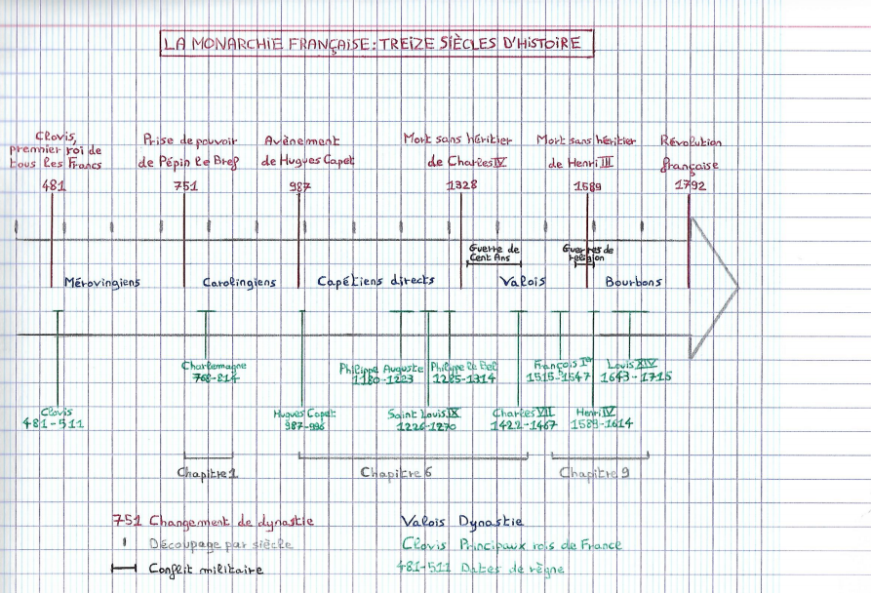
Résultat final :

Slide 2

Au crayon à papier :
Prendre le cahier à l’horizontal (marge en haut)
Au milieu de la page :
Longueur : 28 carreaux
Hauteur : 4 carreaux
Faire la flèche

Slide 3

Au crayon de papier :
Tracer des petits traits fins tous les deux carreaux
(2 carreaux = 1 siècle)

Slide 4
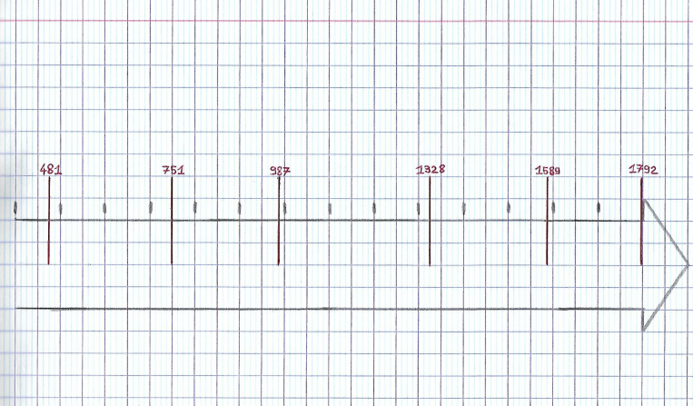
Au stylo rouge : tracer des traits verticaux de 4 carreaux (2 au-dessus et 2 en-dessous du trait en haut de la frise)
Au milieu du 2e carreau
481
Entre le 7e et 8e carreau
751
Sur le 3e trait bleu du 12e carreau
987
Au milieu du 19e carreau 1328
Sur le 3e trait bleu du 24e carreau
1589
Sur le trait de la flèche
1792

Slide 5
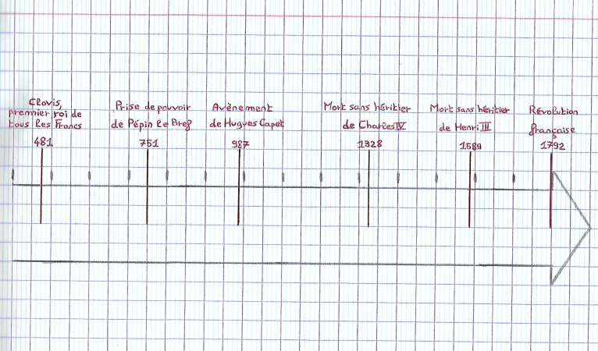
Au stylo rouge :
Clovis, premier roi des Francs
Prise de pouvoir de Pépin le Bref
Avène-ment de Hugues Capet
Mort sans héritier de Charles IV
Mort sans héritier de Henri III
Révolution française

Slide 6
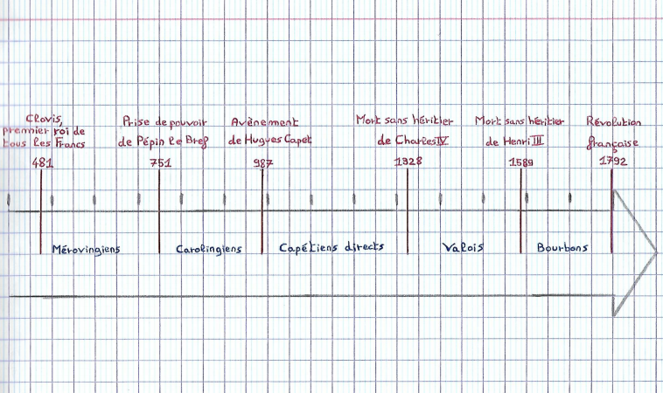
Au stylo bleu : Mérovingiens, Carolingiens, Capétiens directs, Valois, Bourbons

Slide 7
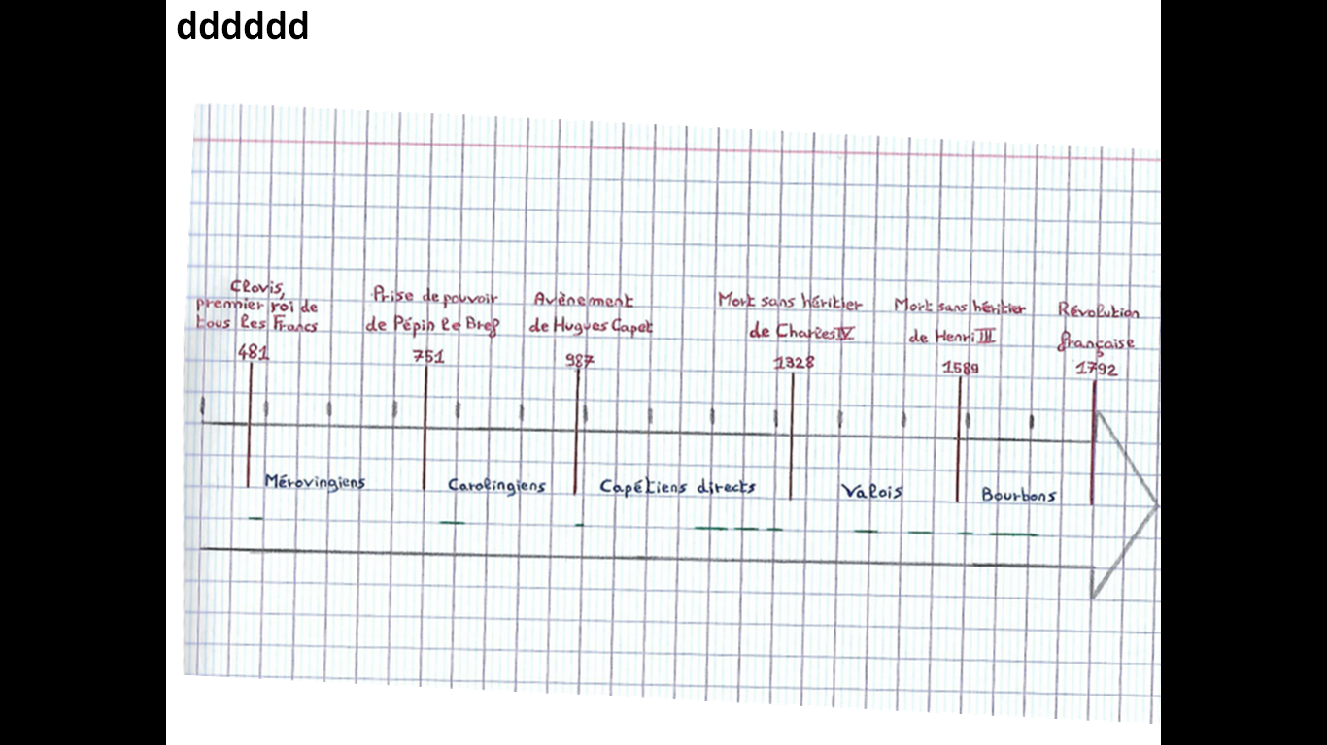
Au stylo vert :
Tracer 1 trait sur 2 interlignes après le trait rouge
Laisser 2 interlignes vierges et tracer 1 trait sur 3 interlignes
Tracer 1 trait sur 1 interligne après le rouge

Slide 8
Au stylo vert :
En partant du trait 1328 vers la gauche :
1 interligne vierge
2 interlignes verts
1 interligne vierge
3 interlignes verts
1 interligne vierge
4 interlignes verts

Slide 9
Au stylo vert :
En partant du trait 1589 vers la gauche :
3 interlignes vierges
3 interlignes verts
4 interlignes vierges
3 interlignes verts

Slide 10
Au stylo vert :
En partant du trait 1589 vers la droite :
2 interlignes verts
2 interlignes vierges
6 interlignes verts

Slide 11
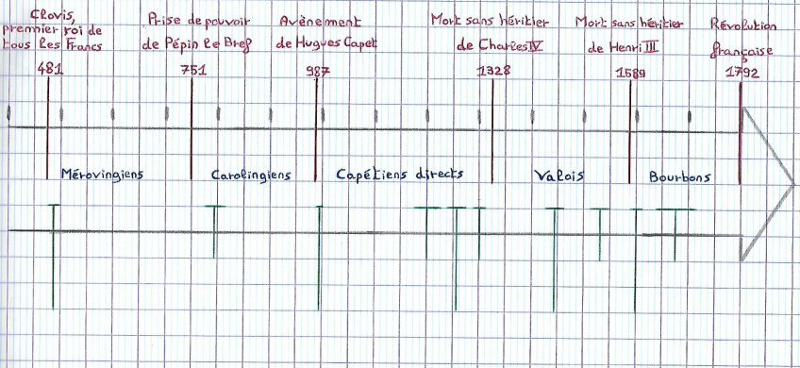
Au stylo vert :
Tracer des traits verticaux descendants en alternant 4 carreaux et 2 carreaux.

Slide 12
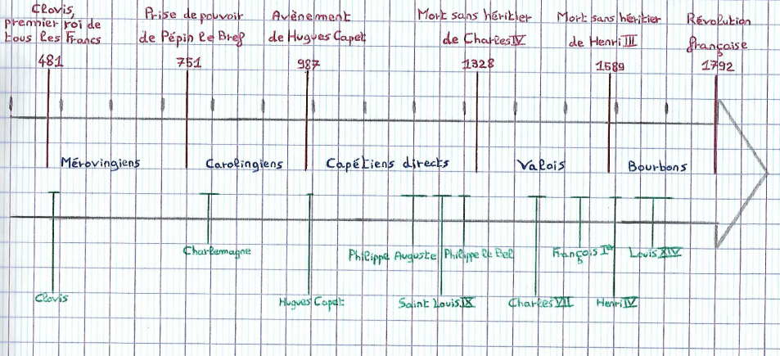
Au stylo vert :
Écrire les noms des rois : Clovis, Charlemagne, Hugues Capet, Philippe Auguste, Saint Louis IX, Philippe le Bel, Charles VII, François Ier, Henri IV, Louis XIV

Slide 13
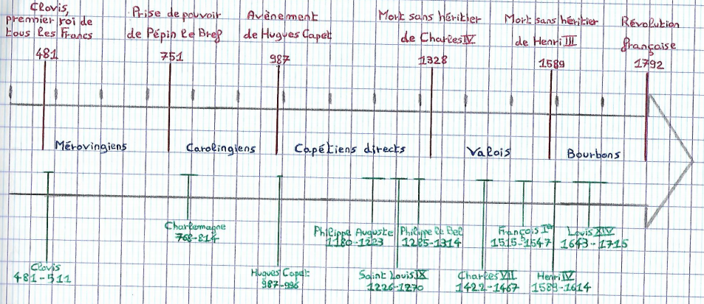
Au stylo vert :
Écrire les dates de règne : 481-511, 768-814, 987-996, 1180-1223, 1226-1270, 1285-1314, 1422-1467, 1515-1547, 1589-1614, 1643-1715

Slide 14
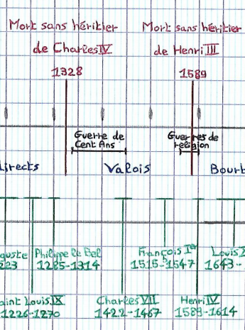
Au stylo noir :
À partir du trait rouge 1328 :
1 interligne vierge
9 interlignes noirs
9 interlignes vierges
3 interlignes noirs
Écrire « Guerre de Cent Ans » et « Guerres de religion »

Slide 15
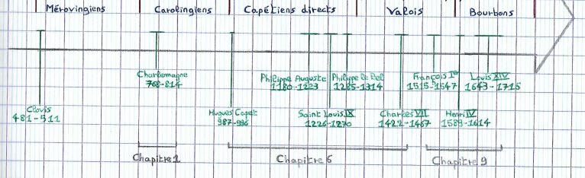
Au crayon à papier :
Faire les accolades :
Écrire : « Chapitre 1 », « Chapitre 6 » et « Chapitre 9 »
1ère : 2 carreaux
2ème : de Hugues à Charles VII
3ème : de François Ier à Louis XIV

Slide 16
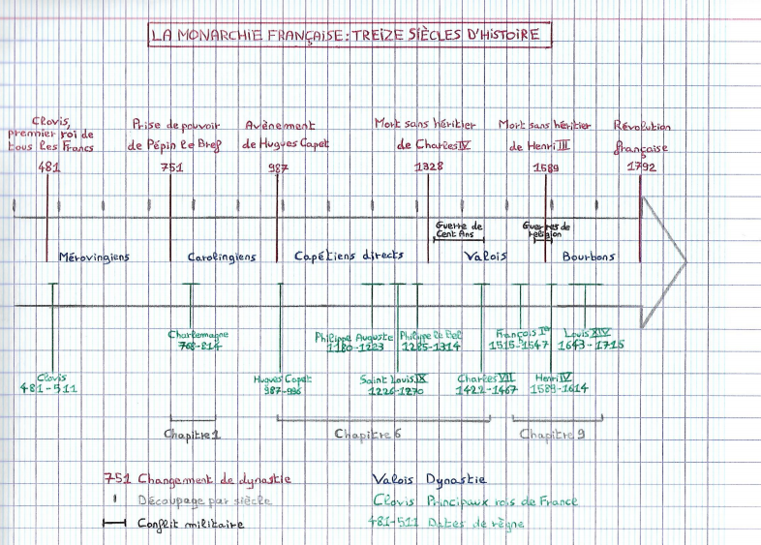
LA MONARCHIE FRANÇAISE : TREIZE SIÈCLES D’HISTOIRE
751 Changement de dynastie Valois Dynastie
Découpage par siècles Clovis Principaux rois de France
Conflits militaires 481-511 Dates de règnes
Titre
Légende

Slide 17
Résultat final :

